Slide 1

Depăşirea deficitului Forţei de muncă calificată din Sectorul Agroindustrial
ANOFM
26 iulie 2023
august 2018, Palatul Republicii
Notes:
“

Slide 2
Şomajul înregistrat
Pe parcursul anului 2022 numărul şomerilor înregistraţi proveniţi din muncă a constituit 24668 şomeri din care:
din agricultură – 3717 şomeri din care 1637 femei
Numarul şomerilor plasaţi în câmpul muncii în a. 2022 a constituit 8234 persoane din care:
în agricultură – 847 şomeri din care 427 femei
Numărul locurilor vacante înregistrate 32109 locuri din care:
în agricultură – 3027 locuri de muncă libere
Nr. şomerilor absolvenți ai cursurilor de formare profesională – 1062 şomeri.
În anul 2022 au fost contractaţi 21 furnizori de formare profesională care au prezentat cca 42 meserii/profesii pentru colaborare cu ANOFM la realizarea masurilor de formare profesionala.

Slide 3
Şomajul înregistrat
În anul 2022 din cei 30 angajatori beneficiari ai subvenţiilor aferente susţinerii proiectelor de initiative locale – 12 angajatori au fost din domeniul agricultură, silvicultură şi pescuit care au creat 13 locuri de munca de tractorist-masinist în producţie agricolă, crescător de animale ş.a. În reyultatul acestei masuri active au fost angajaţi 48 şomeri.
De măsura subventionarea locurilor de muncă – în anul 2022 au beneficiat 185 angajatori care au angajat 416 şomeri din grupurile care necesită suport suplimentar pe piaţa muncii.

Slide 4
Şomajul înregistrat

Slide 5

Servicii prestate persoanelor
aflate în căutarea unui loc de muncă
informarea privind piaţa muncii;
ghidarea în carieră;
intermedierea muncii;
servicii de preconcediere;
reabilitarea profesională a persoanelor cu dizabilităţi;
angajarea asistată.

Slide 6

Măsuri active de ocupare a forţei de muncă
Subvenționarea locurilor de muncă
Suport pentru crearea sau adaptarea locului de muncă
Instruirea la locul de muncă
Stagiul profesional
Certificarea cunoștințelor și a competențelor dobândite în contexte de educație nonformală și informală
Consultanță, asistență și sprijinirea inițierii unei afaceri
Susținerea proiectelor de inițiative locale

Slide 7

Servicii oferite angajatorilor
identificarea locurilor de muncă vacante, promovarea pe portalul www.angajat.md;
acordarea suportului în preselecţia şi repartizarea candidaţilor la un loc de muncă;
organizarea târgurilor locurilor de muncă, inclusiv târguri on-line; organizarea activităților de recrutare a personalului; organizarea seminarelor informative.
colaborarea cu ZEL, cu investitorii, cu APL

Slide 8

Activităţi de recrutare
Anul 2022:
171 activități de recrutare/târguri
452 angajatori participanți
10520 locuri de muncă vacante
5967 persoane participante
1088 persoane angajate (18,2%)
Târgul on-line al locurilor de muncă
(22-28 mai 2023)
„Locuri de muncă în Moldova” (154 angajatori, 3816 oferte de muncă) din care 7 locuri vacante în domeniul agriculturii pentru poziţia de agronom

Slide 9
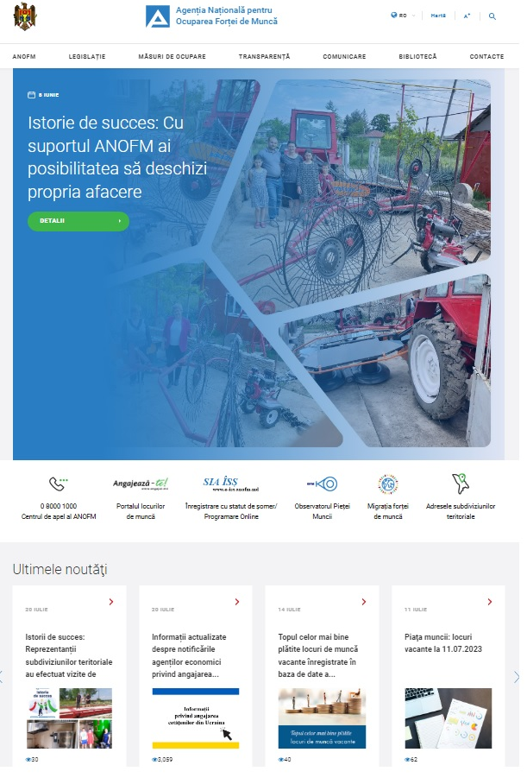
Pagina www.anofm.md
Legislația și serviciile prestate;
Activitățile organizate de ANOFM și STOFM;
Activități organizate în comun cu partenerii;
Buletinul „Piața Muncii” (de 2 ori pe lună);
Lista celor 100 cele mai bine plătite locuri de muncă (lunar);
Istorii de succes ale clienților ANOFM;
Adresele și datele de contact ale ANOFM și STOFM.

Slide 10

Centrul de Apel
www.e-angajare.md
Târgul on-line al locurilor de muncă – instrument de recrutare pe piața muncii, fără hotare geografice

Slide 11
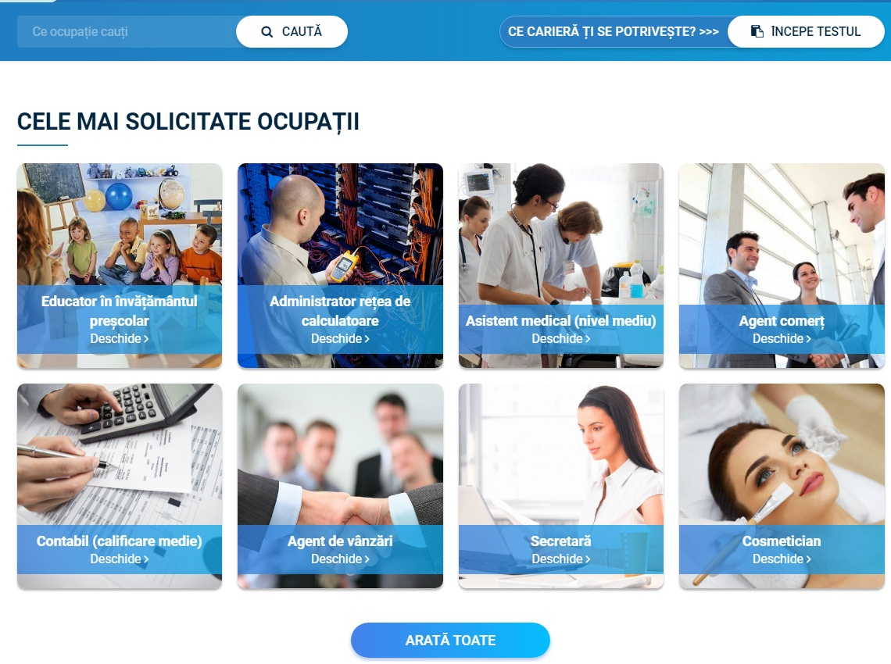
Platforma: www.cariera.anofm.md
Instrument inovator de orientare şi ghidare în carieră destinat tinerilor
Platforma oferă posibilitate tinerilor, prin intermediul unui test sa se identifice într-o categorie de ocupații
Informații despre 90 de ocupații
Tinerii pot decide care ocupaţie li se potriveşte profilului și aspirațiilor pe care le au

Slide 12



Cei mai buni angajatori ai anului 2022 din agricultura

Slide 13
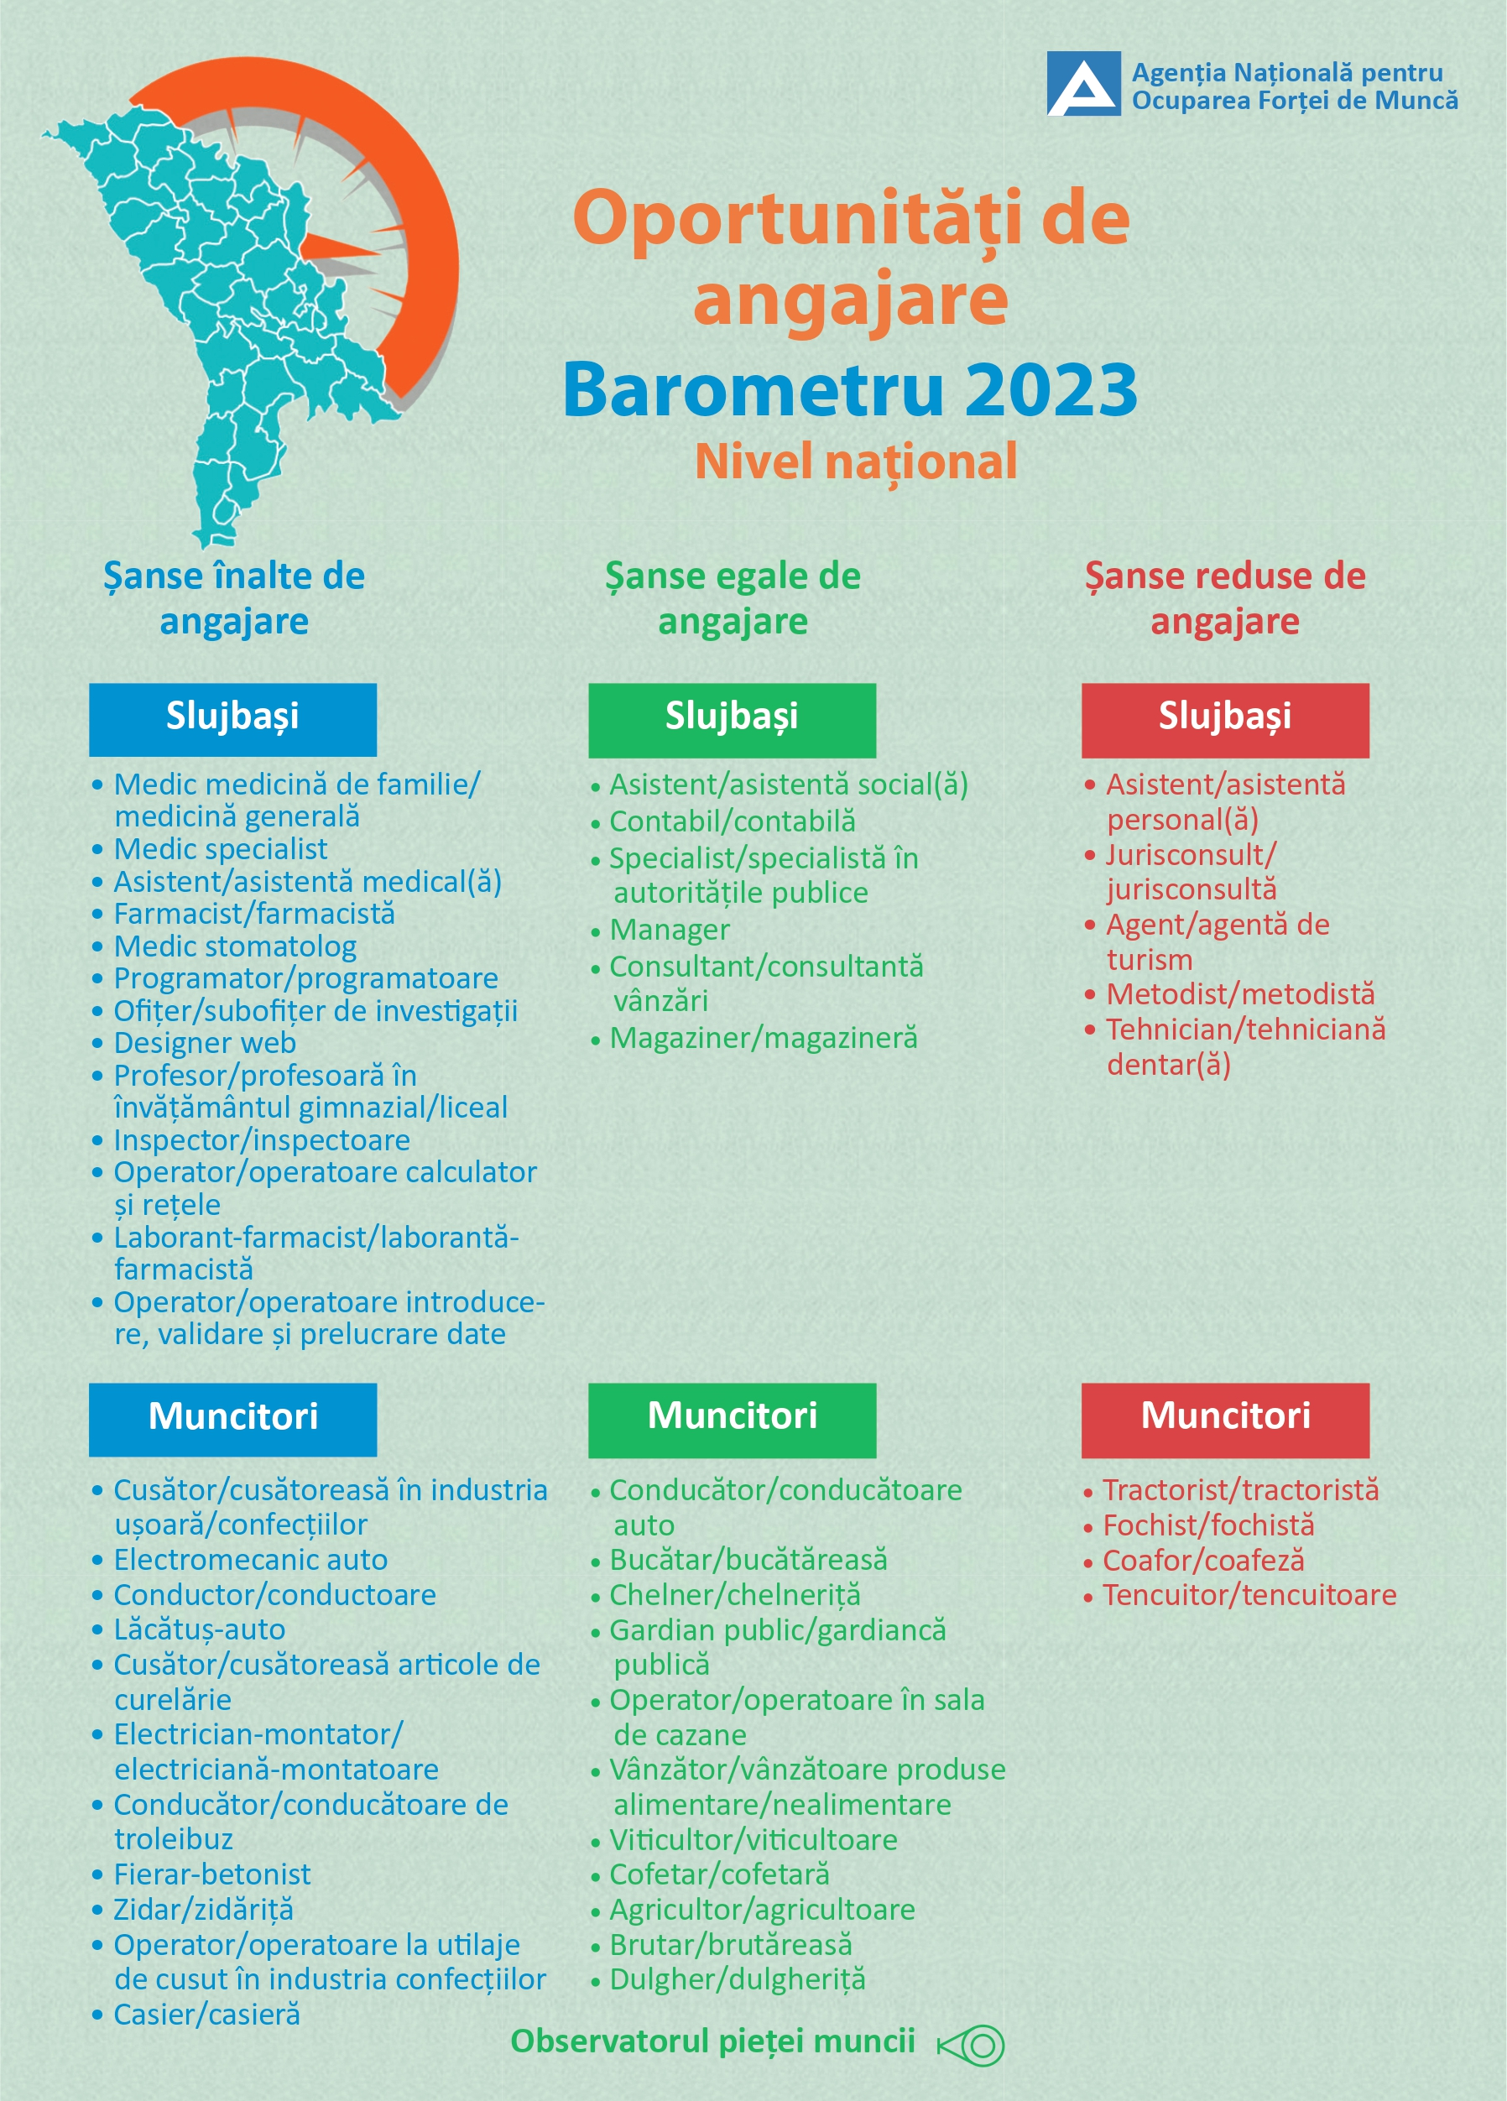
Prognoza pieței muncii din perspectiva angajatorilor şi Barometrul oportunităţilor de angajare
Scopul: evaluarea tendințelor și necesităților pieței forței de muncă pe termen scurt
Chestionați: cca 3000 agenți economici din diverse domenii cu un număr mai mare de 5 angajaţi
Au participat la chestionare 324 agenţi economici din domeniul Agricultură,silvicultră şi pescuit

Slide 14
Provocări
Se poate remarca că șomerii din mediul rural angajați sunt concentrați în 5 activități economice: industria prelucrătoare, agricultură, silvicultură şi pescuit comerț cu ridicata și cu amănuntul, alte activități de servicii și administrația publică și apărare; asigurări sociale obligatorii.
Astfel, 54,5% din toți șomerii angajați activează în industria prelucrătoare și sectorul agrar. Dacă agricultura este un sector de bază pentru mediul rural, industria prelucrătoare este un sector în ascensiune.
Dezechilibrul semnificativ între cerere şi ofertă (în mediul rural şomerii înregistraţi au constituit 66,4%, iar locurile vacante - 12,7%).
Nivelul de acoperire a cererii în mediul rural la nivel național este de doar 20,3%.

Slide 15
Propuneri
Publicarea locurilor de muncă inclusiv din agricultură pe portalul www.angajat.md
Colaborarea angajatorilor din sectorul agricol cu subdiviziunile teritoriale de ocupare a forței de muncă.
Accesarea măsurilor de subvenționare în corespundere cu prevederile Legii 105/2018.
Programe de atragere a tinerilor în sectorul agricol prin dezvoltarea locurilor de muncă verzi.
Replicarea LEP/îmbunătățirea dialogului social la nivel local/regional (ILO)
Îmbunătățirea continue a legislației pentru sporirea accesului atît a angajatorilor cît și a șomerilor din mediu rural.
Pregătirea cadrelor calificate în sectorul agricol.

Slide 16

Suntem deschişi pentru colaborare!
Site-ul Agenției Naționale: www.anofm.md
Târgul on-line al locurilor de muncă: www.e-angajare.md
E-mail: anofm@anofm.md
Centrul de Apel: 0 8000 1000
Rețele de socializare: www.facebook.com/anofm.md

